Slide 1
和歌山国体 理学療法士ブース

Slide 2
事前の情報収集
①競技特性
②ルール
③プログラム
④競技の障害・外傷

Slide 3
トレーナーブースの目的
・競技特性を考えた、選手へのサポート
・治療をするスペースではなく、選手がより良い
パフォーマンスを発揮させる為のサポートを行う
・業務内容
アイシング ストレッチ マッサージ テーピングなど

Slide 4
傷害？ 外傷？ 障害？
傷害は、外傷 障害 含めた怪我の総称
外傷＝転倒や衝突などの1回の外力により組織が損傷
（捻挫 打撲 疲労骨折をのぞく外傷性骨折など）
障害＝小さな外力が積み重なって組織が損傷
（シンスプリント 疲労骨折 野球肘など）

Slide 5
炎症とは？
刺激に対する身体の局所的な組織レベルの反応
異物に対する生体反応
修復開始のために壊死した、または壊死しつつある
組織の排除
正常な組織の再生促進
炎症兆候
（発赤 ・熱感 ・腫脹 ・疼痛 ・機能障害）

Slide 6
《肉離れ》
（概要） 競技中に急激な筋肉の強い収縮によって、張力が筋肉の応力を超え筋繊維の一部断裂（部分断裂）
（好発部位） 大腿屈筋（６７％）大腿直筋 大腿内転筋
好発時期３〜６月
（病態）
１.筋肉の急激な緊張
２.神経ー筋協応能の異常
３.筋肉に対する繰り返される外傷
４.拮抗筋と筋力のアンバランス
５.筋肉の柔軟性低下
６.ウォーミングアップ不足
７.グランドの整備不良
８.筋疲労
（チェック）
筋肉が収縮及びストレッチされたとき筋肉が痛みを生じる
筋ー腱移行部に圧痛がある場合が多い
後日、皮下出血を伴うことが多い

Slide 7
評価（外傷、障害についての情報処理）》
History（聴取）
問診（外傷、障害の受傷機転や主訴、既往歴など）
Cbservation（観察）
視診（変形、腫脹、変色、創の有無）
Palpation（触診）
触診（圧痛、熱感、腫れ）
Stress test（負荷検査）
受傷部位のROM、MMT、動きに伴う痛みの有無
Special test（特殊検査）
外傷、障害を特定する検査

Slide 8
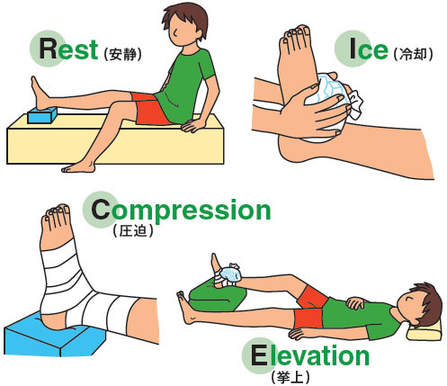
ＲＩＣＥ処置

Slide 9
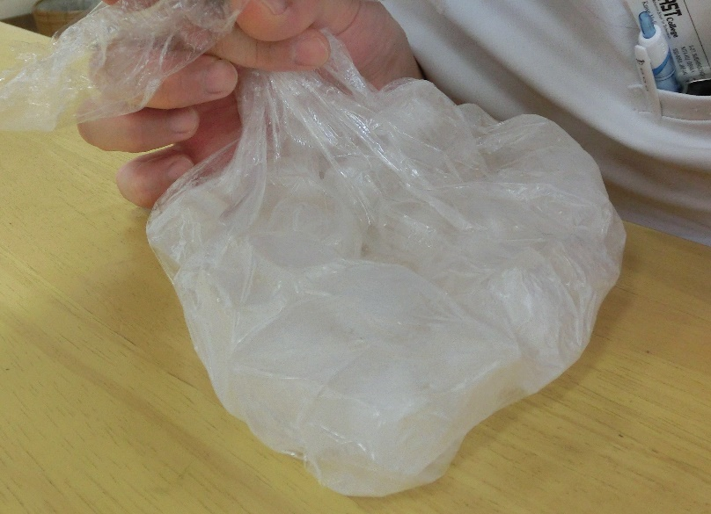
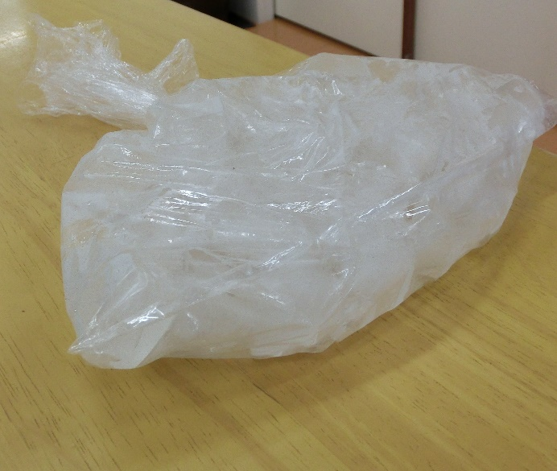
アイシング方法
①袋に適量の氷を入れ、平らに並べる。空気を抜いて袋を結ぶ
②患部に密着するように袋をあてる。

Slide 10
アイシングの効果
・冷やす事により一時的に患部とその周囲の細胞の
代謝レベルを下げる行為
アイシング→血管収縮→血流抑制→発赤 熱感 腫脹 抑制
感覚麻痺 疼痛抑制→機能障害の抑制
・2次的低酸素症の抑制

Slide 11
部位別実施方法
《足関節》 バンテージで圧迫、固定 ・キューブアイス・U字パッド
《膝関節》 痛みのある部分だけではなく膝関節を180度包み込む
《大腿部》 筋が弛緩した状態（肉離れ）筋が伸張した状態（打撲）
《下腿部》 アキレス腱 足関節底屈 膝関節屈曲
《腰背部》 腰背筋群の脱力姿位 楽な姿勢
《アイスマッサージ》 筋腱付着部の炎症 靭帯損傷の部位に有効

Slide 12
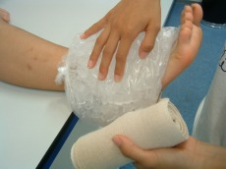
袋を固定するためにバンテージや アイシング用ラップなど使用すると 効果的

Slide 13
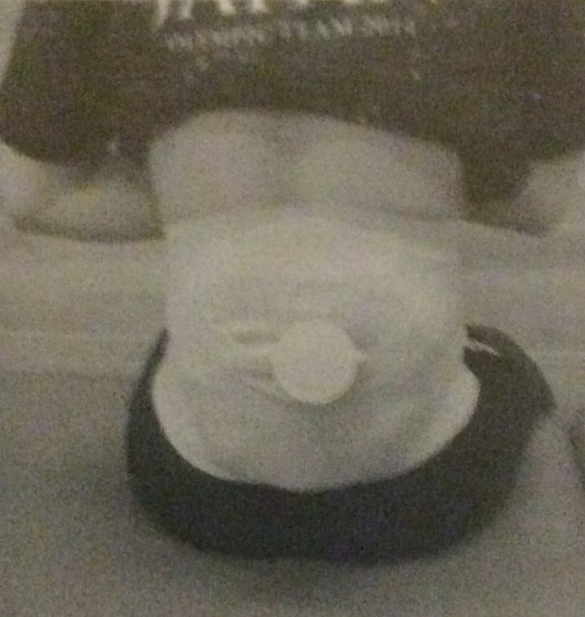
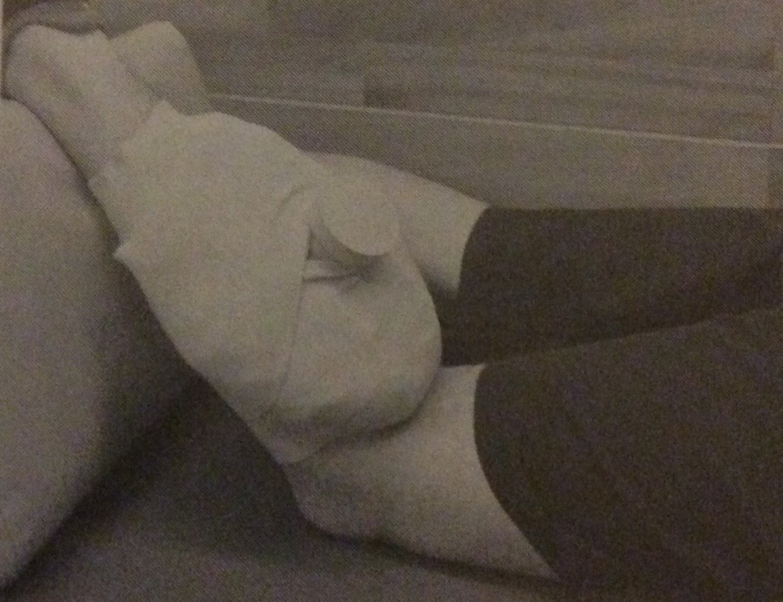
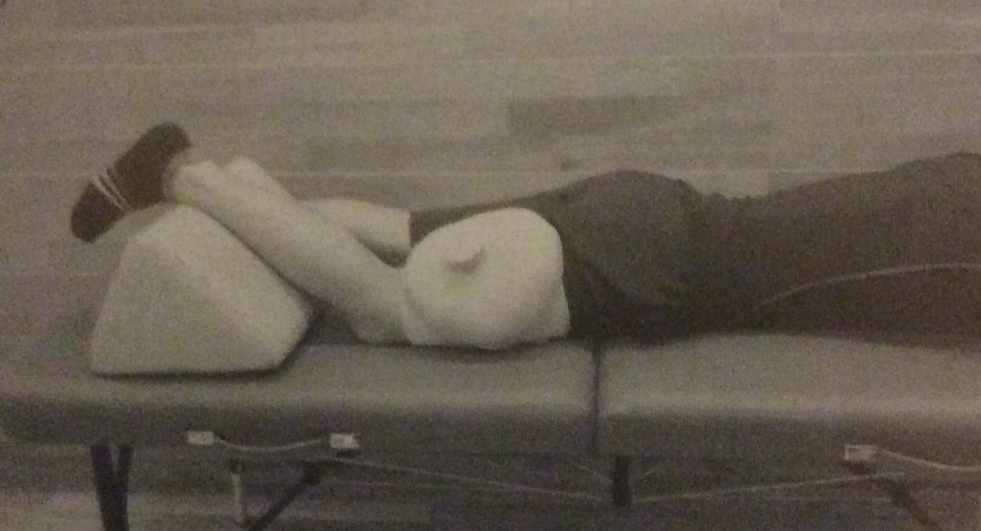
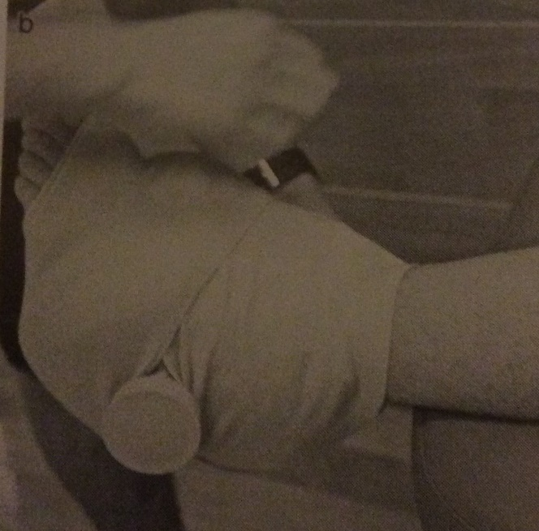
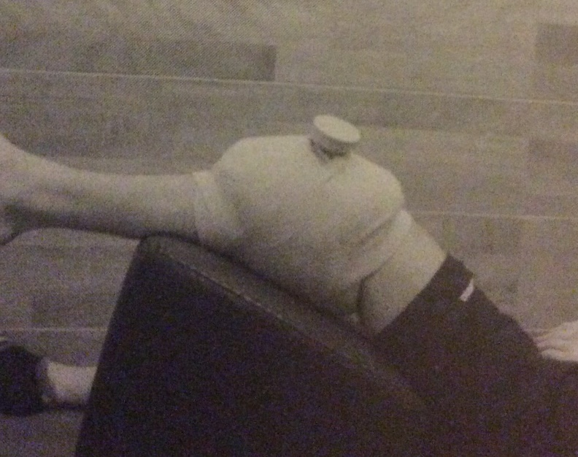
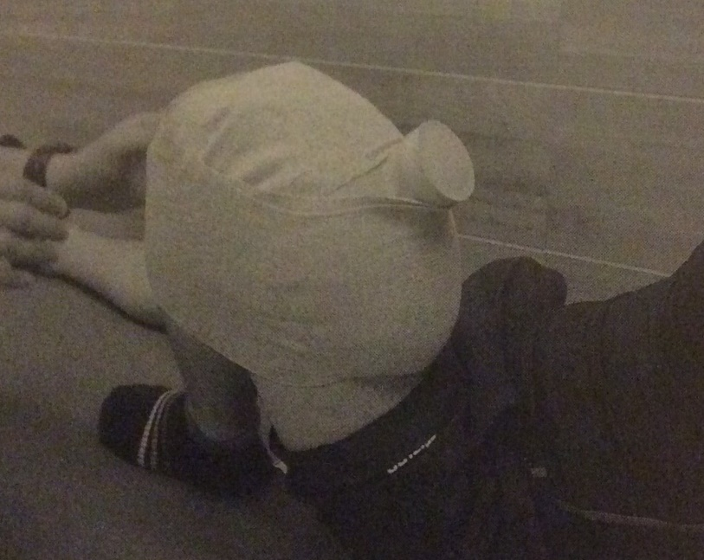
腰部のアイシング 下腿部のアイシング ハムストリングスのアイシング
足関節捻挫アイシング 膝関節アイシング 大腿部打撲 膝屈曲位で行う

Slide 14
アイシングの注意点
１回につき20～45分を目安におこなう 患部によって時間をかえる
患部の感覚がなくなり寒冷起因の血管拡張により温かくなるまでおこなう
アイシングの間隔は、1～2時間に1回、間欠的に行い24～72時間繰り返す
凍傷に注意する（皮膚がただれる 感覚障害 血行障害）
☆圧迫しすぎると血行障害や神経障害が出現 (肘関節 腓骨頭付近など）

Slide 15
ストレッチ
目的&効果
コンディショニング リハビリテーション
傷害予防 筋緊張の緩和
ROM増大 パフォーマンスの維持
末梢循環の促進による疲労物質の除去

Slide 16
ストレッチの種類
・スタティックストレッチング（弾みをつけずゆっくり伸ばす）
・徒手抵抗ストレッチング（伸ばしたい筋を抵抗をかけその後
ストレッチを行う）
・ダイナミックストレッチング（動きの中で可動域を広げる）
・バリスティックストレッチング（反動や弾みをつけて行う）

Slide 17
重要なポイント
①硬い部位をセラピストが感じる
②選手が痛い、伸びているという部位を把握
③ストレッチングによって筋が伸びる感覚
④筋がほぐれた感覚
筋が軽くなる感覚または筋のリラックス感覚

Slide 18
スタティックストレッチは筋はリラックス状態となり、瞬発的なパフォーマンスが低下する？
３０秒未満のストレッチであれば低下は起こらない。
ウォーミングアップでは、ダイナミックストレッチ
補助的にスタティックストレッチを行う。

Slide 19
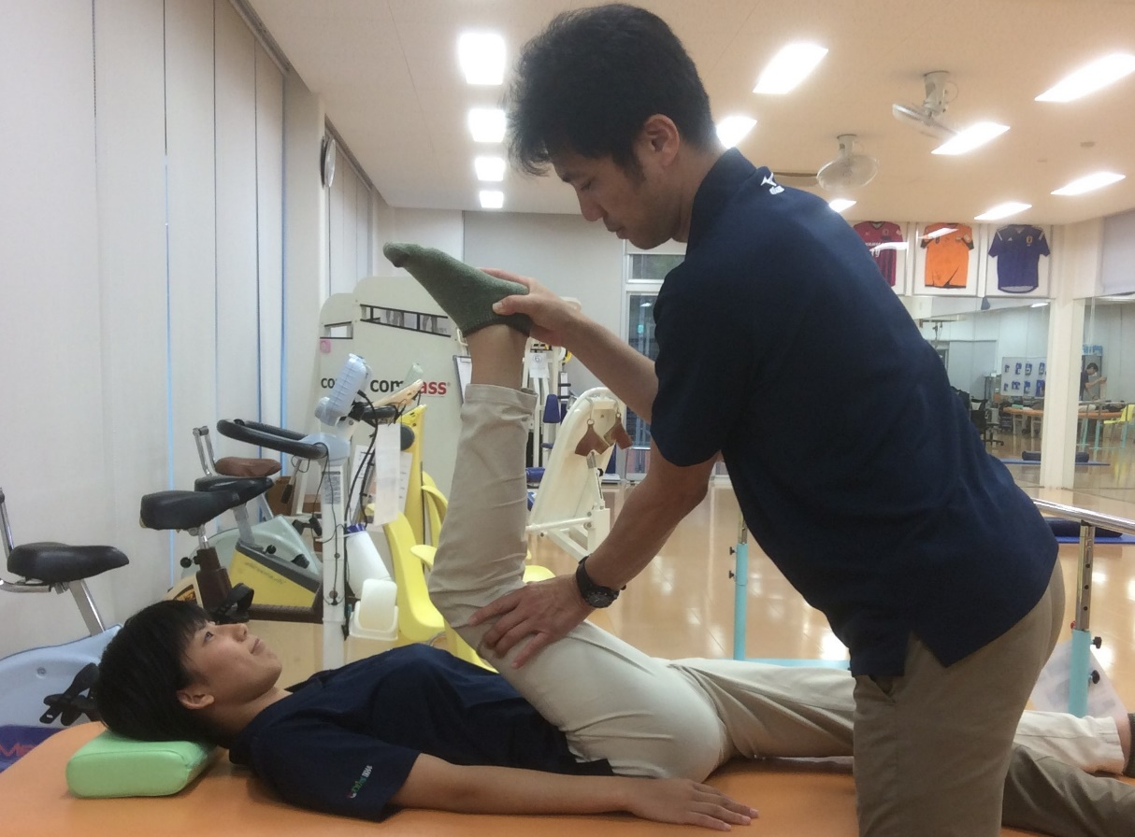
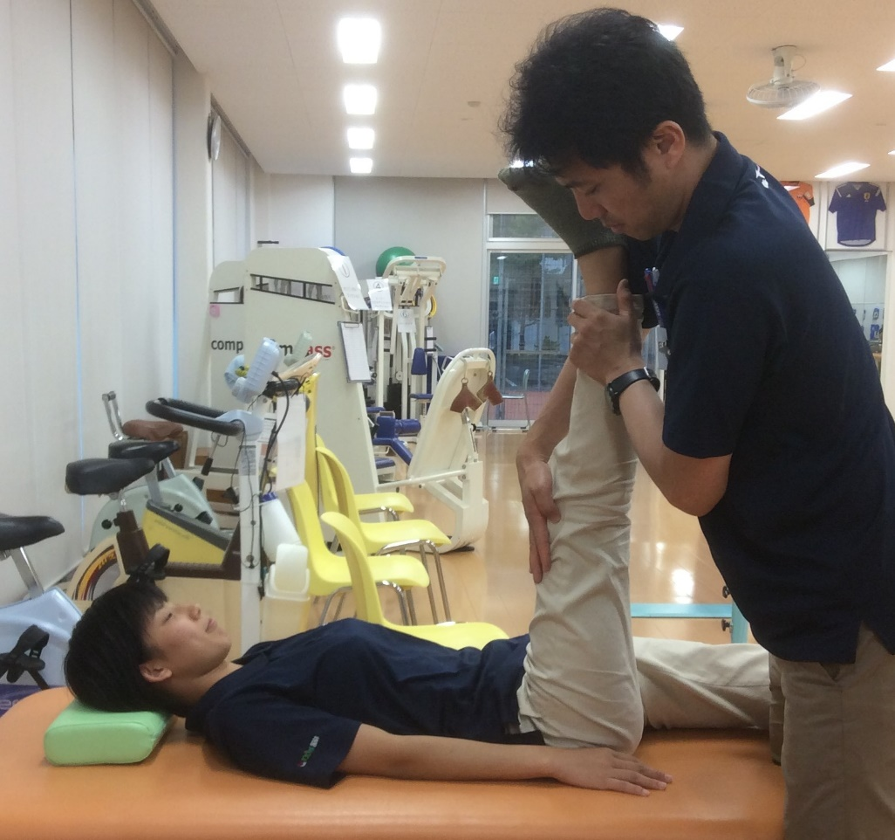
例：ハムストリングス ストレッチ
股関節屈曲 膝関節伸展 膝を伸展させたまま股関節屈曲
近位部の伸張 遠位部の伸張

Slide 20
例：大腿四頭筋（大腿直筋）ストレッチ
１．腹臥位
２．骨盤の前傾を防ぐため、非伸張側の
股関節を十分に屈曲させる
３．セラピストは対象者の骨盤をしっかり、
固定し、伸張側の膝関節を屈曲させて
いく

Slide 21
例：股関節外旋筋群
セラピストは対象者の膝関節９０°
屈曲位からゆっくりと内旋する
伸張感を確認（対象者の腰椎が捻
転し、骨盤が床から離れないよう
に反対側の殿部を押さえる）

Slide 22
例：腰方形筋
対象者の腰部に枕などを入れ、
下肢をベッドから下ろす
セラピストは対象者の骨盤を前方
から押さえて体幹を側屈させる

Slide 23
例：大・小菱形筋
１．側臥位で肩を外転・軽度屈曲
２．肩甲骨棘上部・棘下部・肩甲骨
内側縁を両手で把持
３．肩甲骨を脊柱から引き離す方向
へ牽引 伸張感を確認

Slide 24
例：小円筋・棘下筋・後方関節包ストレッチ
１．伸張側が下になる側臥位
２．肘を肩の辺りまで上げて床に置き、
肘関節を直角位・前腕回内位とする
３．セラピストは対象者の手関節を
把持し前腕回内位のまま親指を床に
近づけるように内旋していく
４．体幹が傾かないように注意

Slide 25
例：三角筋（後部線維）・小円筋・棘下筋 ストレッチ
１．背臥位
２．セラピストは対象者の肩甲骨の
外転を抑制するため、肩甲骨
外側縁を軽く押さえる
３．肩関節を水平内転させる

Slide 26
各競技で勉強会を行って下さい。
サポート頑張って下さい

